Slide 1


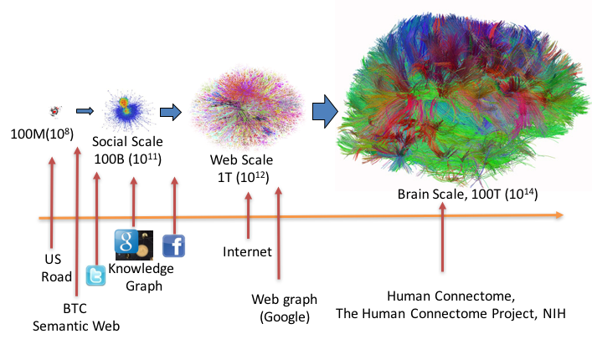
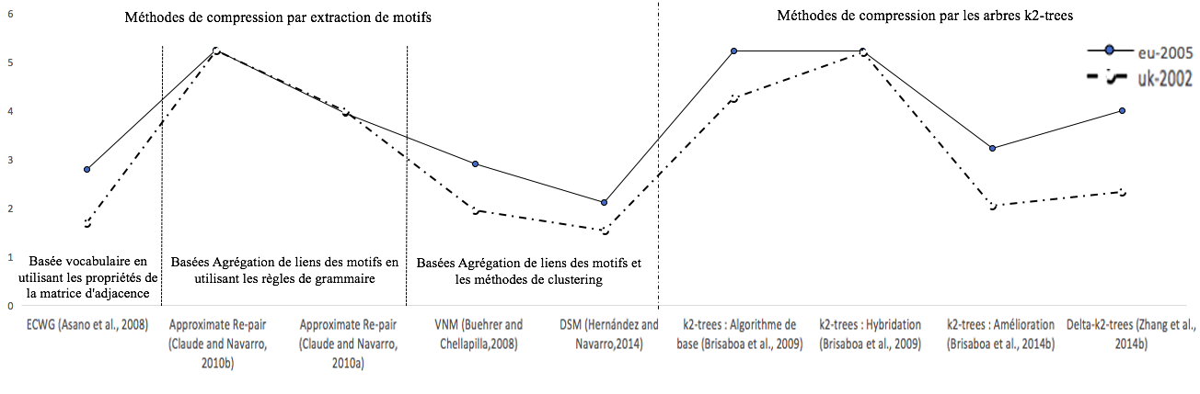
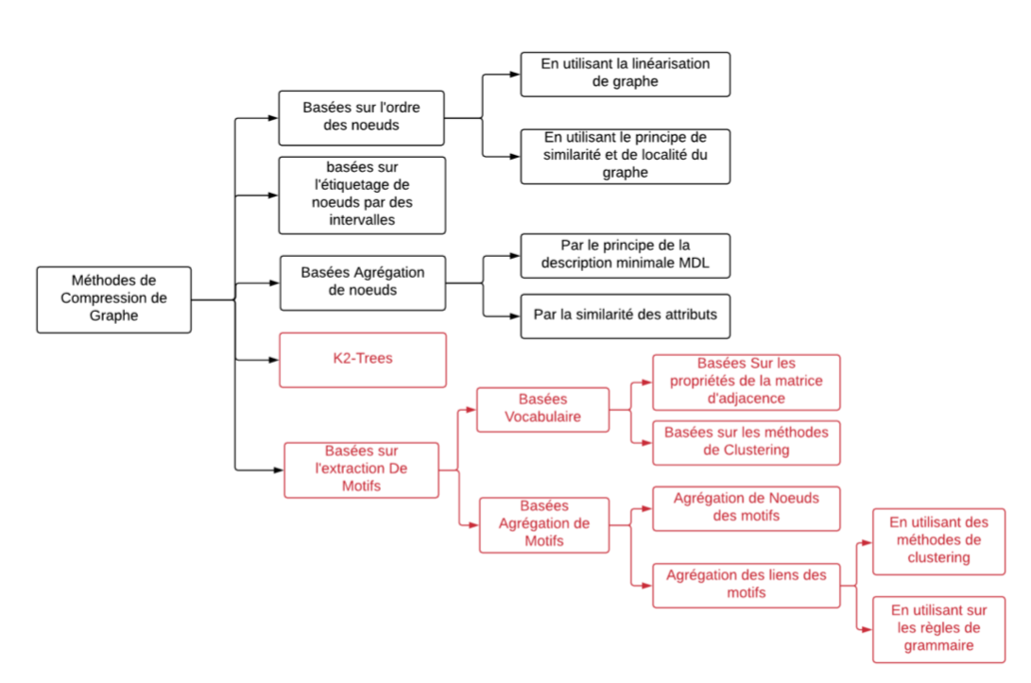
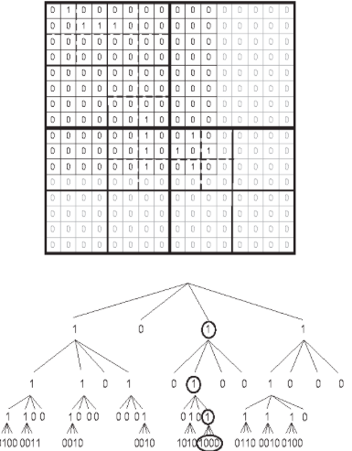
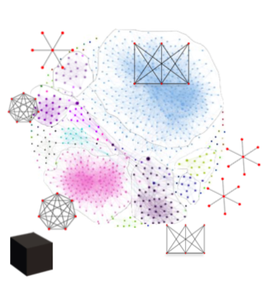
Étude et classification des méthodes de compression
par extraction de motifs et k2-trees
globale.pngglobale.png
Laboratoire LCSI
Nom et Prénom : Hafsa Bousbiat
Ihadadene Sana
Spécialité : Systèmes Informatiques
Organisme d’accueil : Université Lyon 1
Encadré par : Mme Amrouche (ESI) Mme Seba (Univ Lyon1)
Laboratoire de la Communication dans les systèmes Informatiques (LCSI) : Le laboratoire LCSI a été créé en 2010 suite à l’arreté ministriel n93. Il est structuré en plusieurs équipes de recherche traitant des thématiques diverses qui sont en rapport avec la communication dans les systèmes informatiques.
En 2017, cinq articles de recherches on été publié dans des revues internationales par le laboratoire avec 11 communications internationales et une communication national.
Création 25 Mars 2010 (9 ans)
Forme juridique Laboratoire de Recherche
Siège social Oued Smar, Alger
Direction D.E Zegour
Financement État algérien (100 %)
Activité Encaderement de thèse de doctorat/Matser,
Séminaire, Formation, ….
Partenaires USTHB, univ. Chlef, univ Toulouse, UPEC, U. Lyon, …
Nombre d’équipe de recherche 5
Effectif 20 chercheurs permanents, 60 doctorants
Site web lcsi.esi.dz
Contexte Motivation et Problématique
Analyse des solutions existantes et comparaison
 |  |  |  | Graphe En entrée |  |  |  | Type de Compression |  | Structure en sortie
 |  |  |  | Statique | Dynamique | Attribué | Étiqueté | Sans Parte | Avec Perte | Succinte | Structurelle
Méthode basées sur les arbres k2-trees
Méthode basées sur l’extraction de motifs | Basées Vocabulaire | Basées sur les propriétés de la matrice d’adjacence
 |  | Basées sur les méthodes de clustering
 | Basées Agrégation des motifs | Agrégation des nœuds des motifs
 |  | Agrégation des liens des motifs | En utilisant des règles de grammaire
 |  |  | En utilisant les méthodes de clustreing
Problématique
- La puissance des processeurs augmente plus vite que les capacités de stockage : un déséquilibre entre le volume des données qu’il est possible de traiter et de stocker.
- Capacité mémoire : les graphes ne peuvent plus résider en mémoire vue la quantité d’informations qui modélisent de nos jours.
- Les algorithmes classiques de traitement des graphes ne sont plus adaptés
→ Comment gérer cette grande masse de données tout en permettant une exécution efficace des algorithmes classiques de traitement des
graphes?
Perspectives
A court terme
- Conception d’un outil de compression de graphe par extraction de motifs et k2-trees.
- Implémentation de la solution dans un environnement Windows.
- Evaluation des performances de la solution en utilisant des benchmarks connus.
Aperçu Général de l’état de l’art
Focus sur une ou plusieurs solutions importantes
A long terme
Développement de nouvelles méthodes de compression compétitives en temps d'exécution et de taux de compression tout en se basant sur l’extraction de motifs et les arbres k2-trees.
K2-tree est une méthode de compression sans perte qui appliqué sur des graphes statiques non pondérés, elle est destinée pour les graphes du web. Elle exploite les propriétés de la matrice d’adjacence pour réduire la taille du graphe.
VoG est une méthode de compression sans perte basé sur les méthodes de clustering, qui utilise le principe MDL pour choisir un ensemble de structures appelé modéle permettant d’obtenir une représentation succincte du graphe initial.
Références
Bibliographie
Brisaboa, N. R., Ladra, S., & Navarro, G. (2009, August). k 2-trees for compact web graph representation. In International Symposium on String Processing and Information Retrieval (pp. 18-30). Springer, Berlin, Heidelberg.
Koutra, D., Kang, U., Vreeken, J., and Faloutsos, C. (2015). Summarizing and understan- ding large graphs. Statistical Analysis and Data Mining : The ASA Data Science Journal, 8(3) :183–202.
Liu, Y., Safavi, T., Dighe, A., and Koutra, D. (2018a). Graph summarization methods and applications : A survey. ACM Computing Surveys (CSUR), 51(3) :62.
Reference des methodes
Brisaboa, N. R., Ladra, S., and Navarro, G. (2009). k 2-trees for compact web graph representation. In International Symposium on String Processing and Information Retrieval, pages 18–30. Springer

